Slide 1
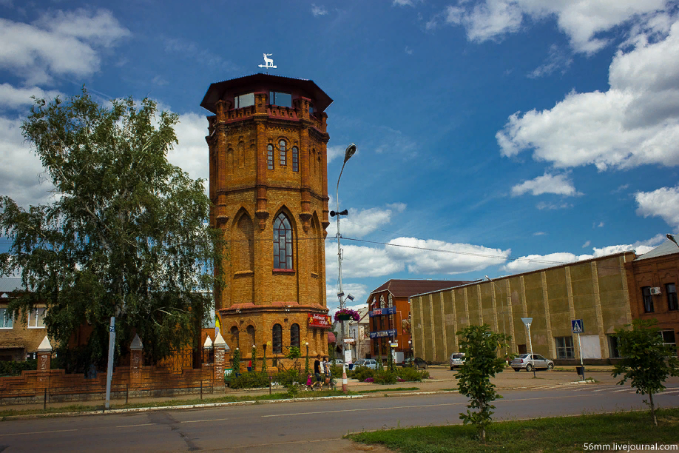
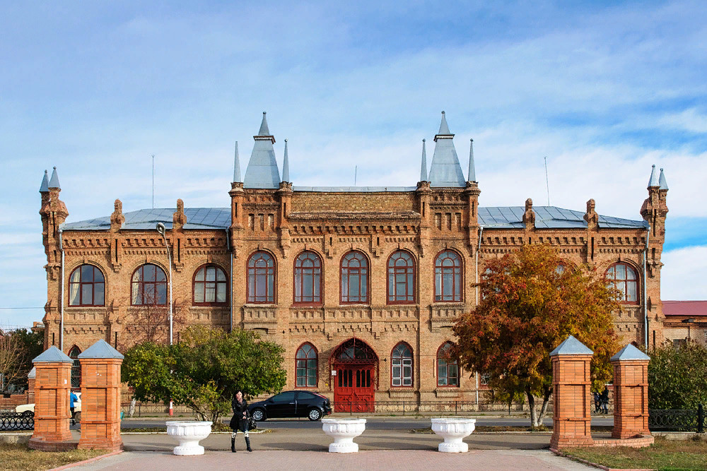
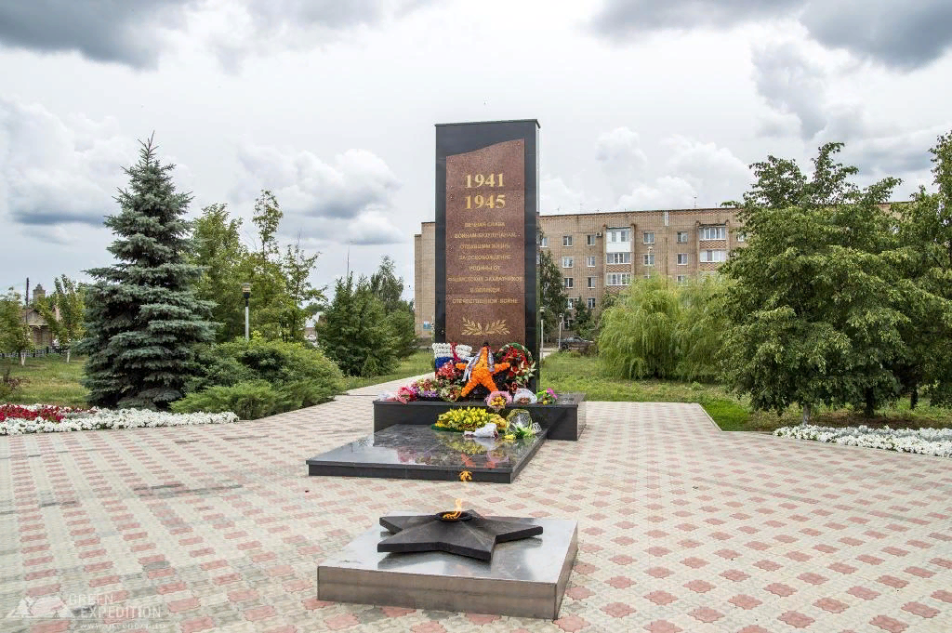
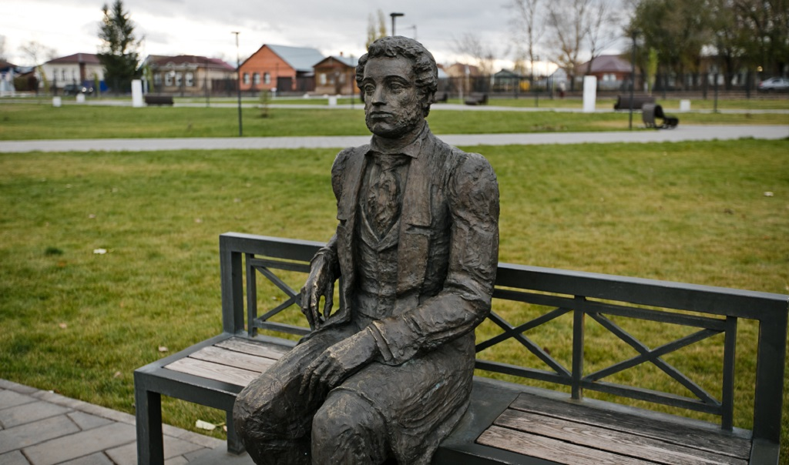

Slide 2
Малая родина – город Бузулук

Slide 3
Графический диктант

Slide 4
ТЦ «Север»

Slide 5
2+2 5-3 4+1 5-1 3+1

Slide 6
Водонапорная башня

Slide 7
Краеведческий музей

Slide 8
Центральная площадь

Slide 9
Троицкий парк

Slide 10
Вершин – 6 Звеньев - 5

Slide 11
Проверь себя!
1 вариант
2 вариант

